Slide 1
LUCRARE DE LICENȚĂ · ECONOMIA COMERȚULUI, TURISMULUI ȘI SERVICIILOR
Potențialul agroturistic al unei zone rurale
Absolvent: Andreea Munteanu (nume fictiv)
Coordonator științific: Lect. univ. dr. Cristian Moldovan (nume fictiv)
FACULTATEA DE ȘTIINȚE ECONOMICE · Suceava, 2026
Exemplu fictiv cu date simulate · Ai nevoie de ajutor cu lucrarea ta? licenta-disertatie-romania.com/contact
Notes:
Prezintă-te și spune titlul lucrării. Susținerea durează de obicei 10-15 minute; verifică timpul cerut de comisia ta.

Slide 2
Tema și zona studiată
Cerere în creștere pentru vacanțe scurte la țară
1
Zona X: trei sate de deal (zonă generică)
2
Cât de bine sunt valorificate resursele?
3
Exemplu fictiv cu date simulate · Ai nevoie de ajutor cu lucrarea ta? licenta-disertatie-romania.com/contact
Notes:
Un minut: de ce agroturismul este o temă actuală și ce zonă ai studiat. Spune de la început că propui și un pachet turistic.

Slide 3
Obiective
O1
O2
O3
O4
Inventarul resurselor turistice
Oferta și circulația turistică
Opinia turiștilor
Un pachet agroturistic
Exemplu fictiv cu date simulate · Ai nevoie de ajutor cu lucrarea ta? licenta-disertatie-romania.com/contact
Notes:
Prezintă cele patru obiective. La concluzii răspunzi la fiecare, în aceeași ordine.

Slide 4
Metodologie
8
126
5
resurse inventariate
turiști chestionați
ani de date (2021–2025)
Teren, chestionar față în față, analiză SWOT, pachet turistic
Exemplu fictiv cu date simulate · Ai nevoie de ajutor cu lucrarea ta? licenta-disertatie-romania.com/contact
Notes:
Explică etapele: teren, chestionar, SWOT, pachet. Spune unde și când ai aplicat chestionarul.

Slide 5
Resursele zonei X
Categoria | Resursa | Valorificare actuală | Evaluare (1–5)
Naturală | Pădure de foioase cu trei trasee marcate | Drumeții ocazionale, fără ghid | 4
Naturală | Râu cu zone de pescuit sportiv | Pescuit, fără închiriere de echipament | 3
Naturală | Pajiști și livezi tradiționale | Nevalorificate turistic | 3
Antropică | Biserică de lemn (monument local) | Vizite la cerere | 4
Antropică | Muzeu sătesc într-o casă tradițională | Deschis doar vara | 3
Antropică | Meșteșuguri: olărit, țesut, sculptură în lemn | Câțiva meșteri activi, fără ateliere pentru turiști | 5
Antropică | Gastronomie: brânzeturi, dulcețuri, pâine de casă | Servite în pensiuni, puțin vândute direct | 5
Antropică | Festivalul recoltei (septembrie) | Eveniment local, slab promovat | 3
Exemplu fictiv cu date simulate · Ai nevoie de ajutor cu lucrarea ta? licenta-disertatie-romania.com/contact
Notes:
Nu citi tabelul. Subliniază că meșteșugurile și gastronomia au punctaj maxim, dar sunt slab valorificate: de aici pornește pachetul.

Slide 6
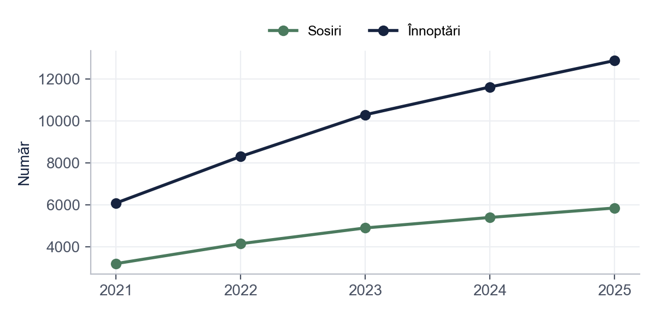
Circulația turistică
Sosiri: de la 3 200 la 5 850
Durata sejurului: de la 1,90 la 2,20 nopți
Exemplu fictiv cu date simulate · Ai nevoie de ajutor cu lucrarea ta? licenta-disertatie-romania.com/contact
Notes:
Mesajul: cererea crește, iar turiștii stau puțin mai mult. Zona are nevoie de activități care să prelungească sejurul.

Slide 7
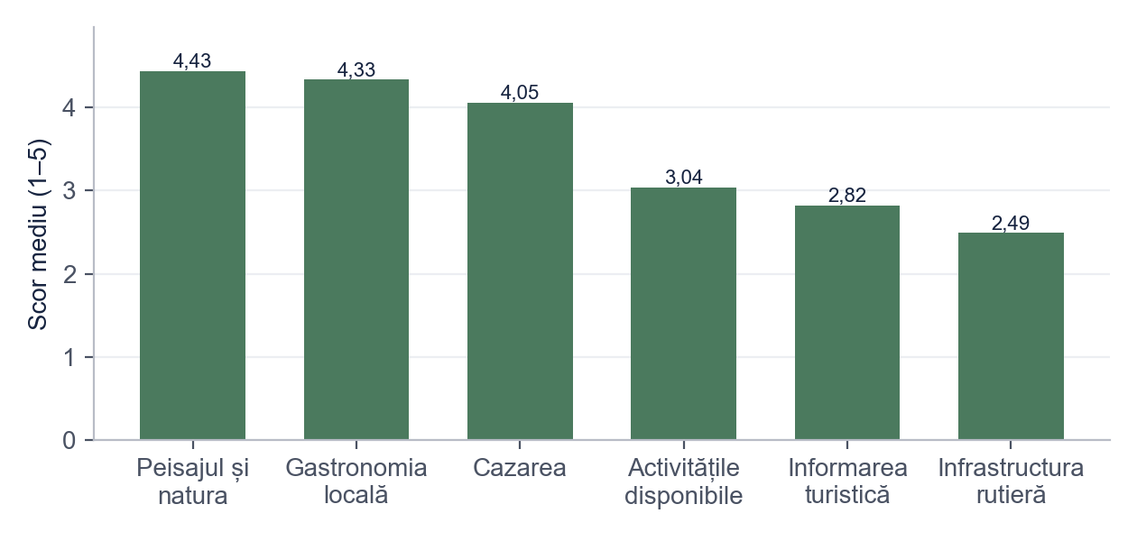
Ce apreciază turiștii
Peisaj și gastronomie: cele mai apreciate
Drum, informare, activități: cele mai slabe
Exemplu fictiv cu date simulate · Ai nevoie de ajutor cu lucrarea ta? licenta-disertatie-romania.com/contact
Notes:
Compară elementele cele mai bune cu cele mai slabe. Punctele slabe devin direct recomandări.

Slide 8
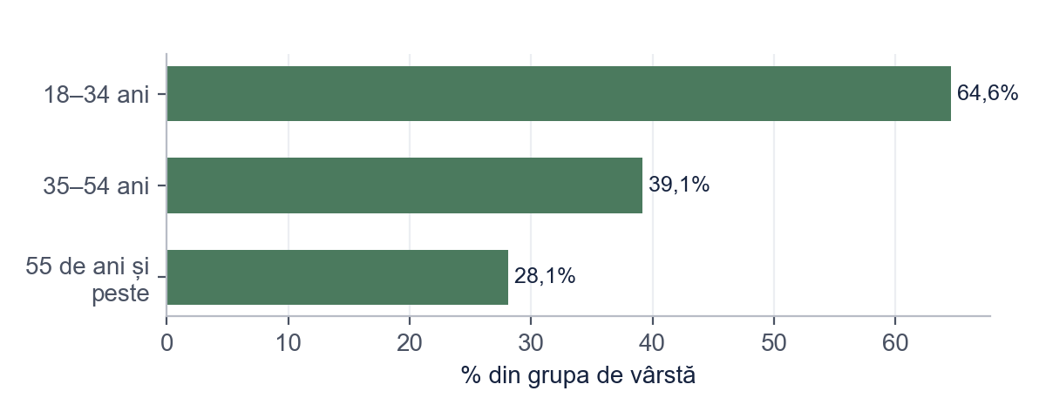
Cine vrea un pachet cu activități
χ²(2) = 11,66, p = 0,003
Tinerii sunt cei mai interesați
Exemplu fictiv cu date simulate · Ai nevoie de ajutor cu lucrarea ta? licenta-disertatie-romania.com/contact
Notes:
Arată diferențele pe vârste. Pachetul se adresează în primul rând tinerilor și familiilor.

Slide 9
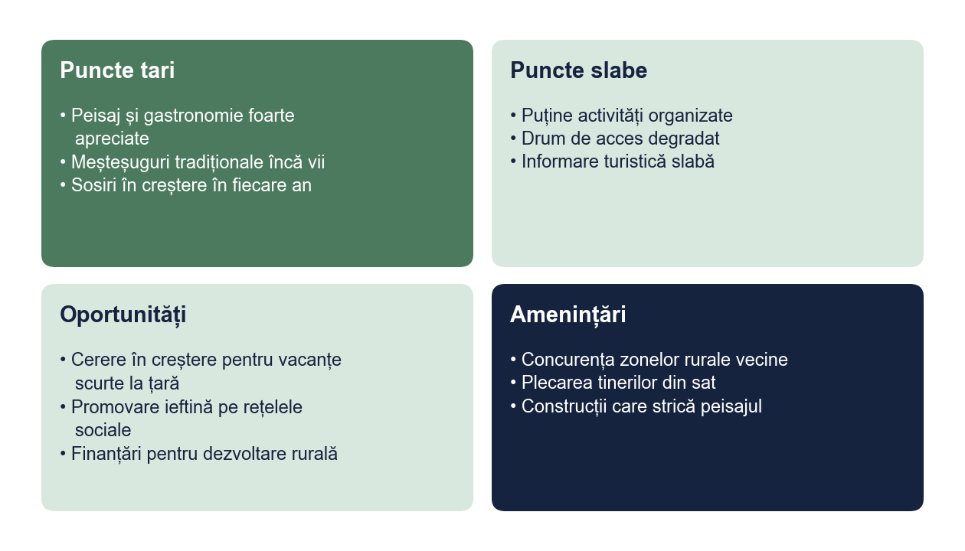
Analiza SWOT
Exemplu fictiv cu date simulate · Ai nevoie de ajutor cu lucrarea ta? licenta-disertatie-romania.com/contact
Notes:
Alege câte un punct din fiecare cadran. Spune că SWOT-ul decurge din inventar și din chestionar, nu din surse generale.

Slide 10
Contribuția personală: pachetul propus
Componenta | Calcul | Cost (lei)
Cazare în pensiune agroturistică | 2 nopți × 150 lei | 300
Masă (pensiune completă) | 2 zile × 120 lei | 240
Atelier de olărit | 1 atelier | 60
Drumeție cu ghid local | 1 drumeție | 50
Degustare de produse locale | 1 degustare | 40
Transport local cu căruța | 1 tură | 30
Total costuri |  | 720
Comisionul organizatorului | 15% din costuri | 108
Prețul pachetului | 720 + 108 | 828
828 lei / persoană, 276 lei pe zi
Exemplu fictiv cu date simulate · Ai nevoie de ajutor cu lucrarea ta? licenta-disertatie-romania.com/contact
Notes:
Aceasta este contribuția ta. Prezintă programul pe scurt, apoi calculul prețului și compară-l cu cheltuielile declarate de turiști.

Slide 11
Concluzii și recomandări
Resurse valoroase, valorificate slab
1
Lipsesc activitățile și informarea
2
Pachet de weekend accesibil, pe resursele cele mai valoroase
3
Exemplu fictiv cu date simulate · Ai nevoie de ajutor cu lucrarea ta? licenta-disertatie-romania.com/contact
Notes:
Răspunde pe scurt la obiective, spune recomandările pentru pensiuni și primărie și mulțumește comisiei.

Slide 12
Întrebări probabile ale comisiei
Cum ați stabilit punctajul resurselor din inventar?
Pe baza unor criterii stabilite înainte de teren: unicitate, stare de conservare, accesibilitate și atractivitate. Punctajul este al autorului, deci are o componentă subiectivă.
De unde provin tarifele din calculul pachetului?
Din tarifele cerute de la pensiuni și meșteri locali; în acest exemplu sunt orientative. Comisionul de 15% acoperă promovarea și organizarea.
De ce pachetul se adresează mai ales tinerilor?
Pentru că ei au declarat cel mai mare interes pentru activități organizate (testul χ²); familiile sunt al doilea public, cu un program adaptat copiilor.
Ce limite are cercetarea?
Chestionarul a fost aplicat doar primăvara, pe turiștii prezenți, iar datele despre sosiri sunt estimate. Pachetul nu a fost încă testat pe un grup real.
Exemplu fictiv cu date simulate · Ai nevoie de ajutor cu lucrarea ta? licenta-disertatie-romania.com/contact
Notes:
Slide ascuns: nu apare la prezentare. Pregătește răspunsurile cu voce tare înainte de susținere.
Întrebare: Cum ați stabilit punctajul resurselor din inventar?
Răspuns: Pe baza unor criterii stabilite înainte de teren: unicitate, stare de conservare, accesibilitate și atractivitate. Punctajul este al autorului, deci are o componentă subiectivă.
Întrebare: De unde provin tarifele din calculul pachetului?
Răspuns: Din tarifele cerute de la pensiuni și meșteri locali; în acest exemplu sunt orientative. Comisionul de 15% acoperă promovarea și organizarea.
Întrebare: De ce pachetul se adresează mai ales tinerilor?
Răspuns: Pentru că ei au declarat cel mai mare interes pentru activități organizate (testul χ²); familiile sunt al doilea public, cu un program adaptat copiilor.
Întrebare: Ce limite are cercetarea?
Răspuns: Chestionarul a fost aplicat doar primăvara, pe turiștii prezenți, iar datele despre sosiri sunt estimate. Pachetul nu a fost încă testat pe un grup real.

Slide 13
Vă mulțumesc pentru atenție!
Întrebări?
Exemplu fictiv cu date simulate · Ai nevoie de ajutor cu lucrarea ta? licenta-disertatie-romania.com/contact
Notes:
Mulțumește comisiei și coordonatorului. Pregătește din timp răspunsuri la 3-4 întrebări probabile despre metodă și limite.

